Slide 1

Pathways viewer for Saccharomyces cerevisiae
https://raico-lab.github.io/pathways_viewer_sc/
Web ブラウザで動作し、インストールは不要。GPLv3 のオープンソース。
Chrome、Edge、Safari、Firefox などのデスクトップ版ブラウザを推奨。
ソースコード：github.com/Raico-lab/pathways_viewer_sc

Slide 2
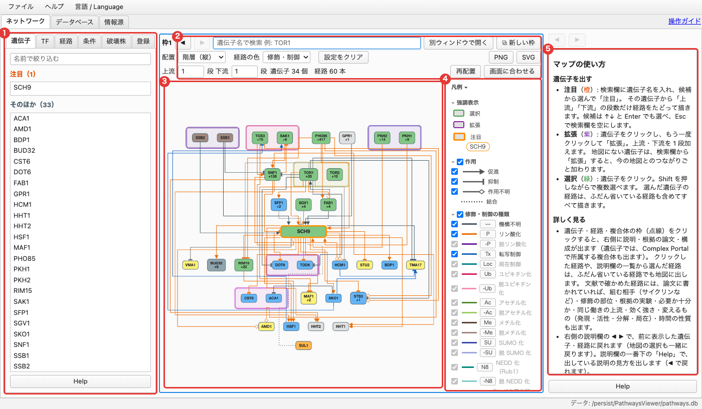
画面構成
1
左側のタブ
遺伝子・転写因子・経路・条件・破壊株・登録
2
検索欄と設定
遺伝子の検索、配置、線の色分け、探索の段数
3
地図
遺伝子をノード、関係をエッジとして表示
4
凡例
記号の定義。チェックを外すと該当する種類を非表示
5
説明欄
選択した対象の注釈・根拠・文献

Slide 3
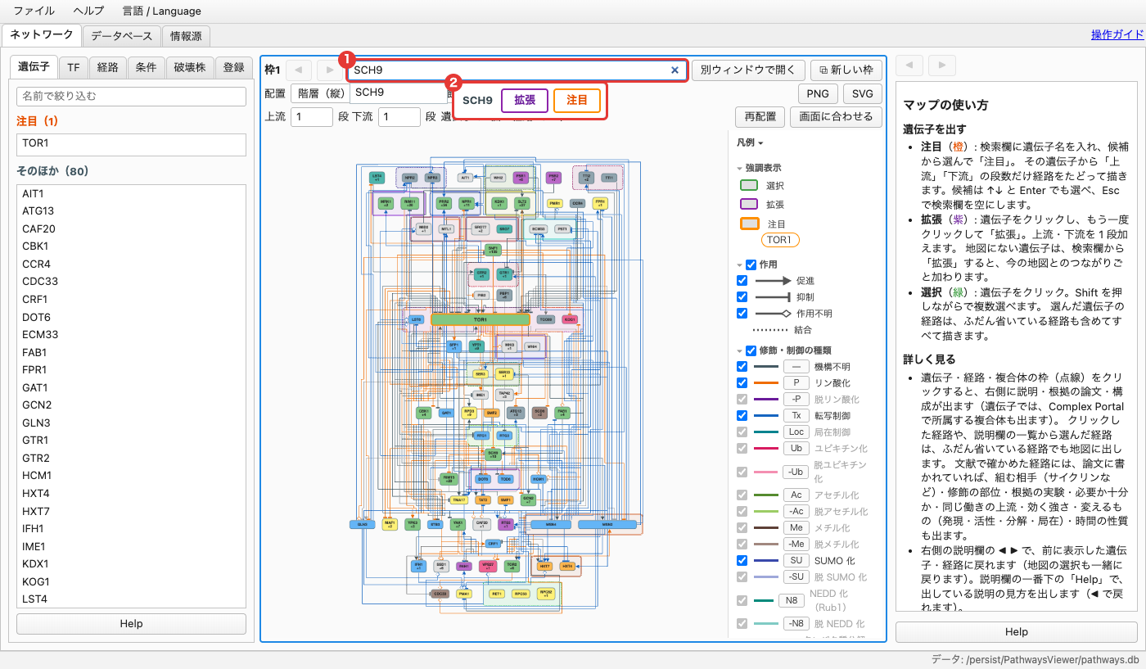
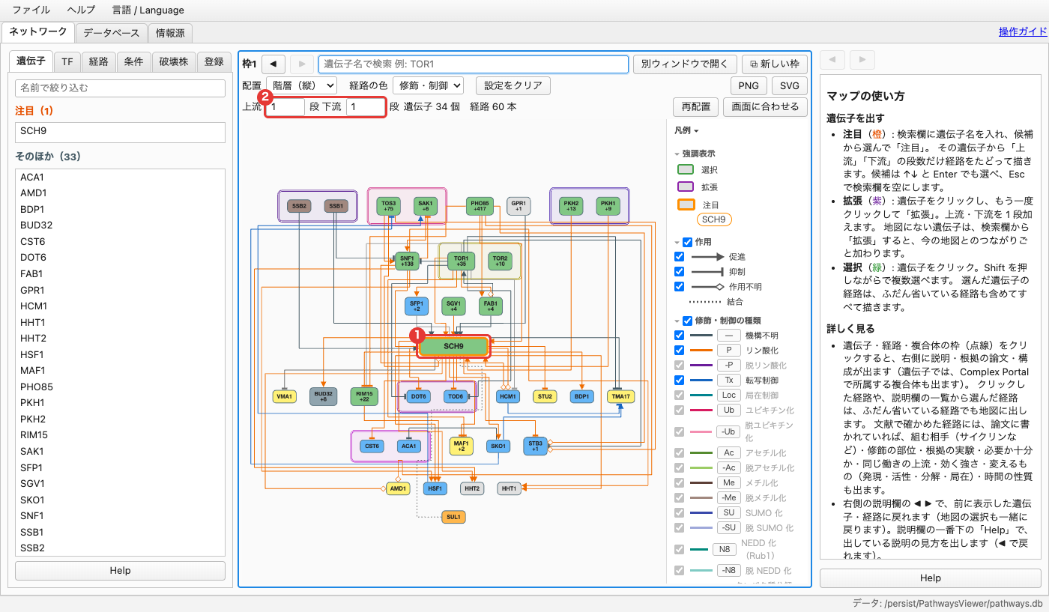
遺伝子の表示
遺伝子の検索
SCH9 を中心とした地図
検索欄 ① に標準名または系統名を入力する。例：SCH9、YHR205W。
「注目」② を選ぶと、その遺伝子が橙の枠で示される。
上流・下流の段数 ② で探索の深さを指定する。多すぎると遺伝子数が多くなり、マップが重くなる。

Slide 4
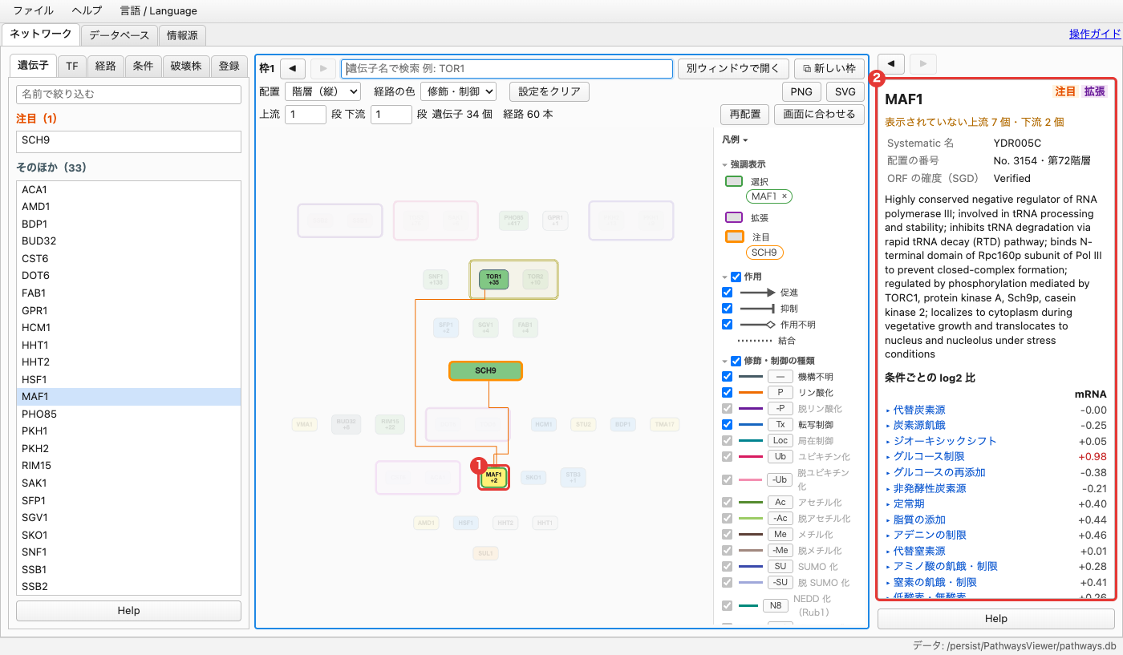
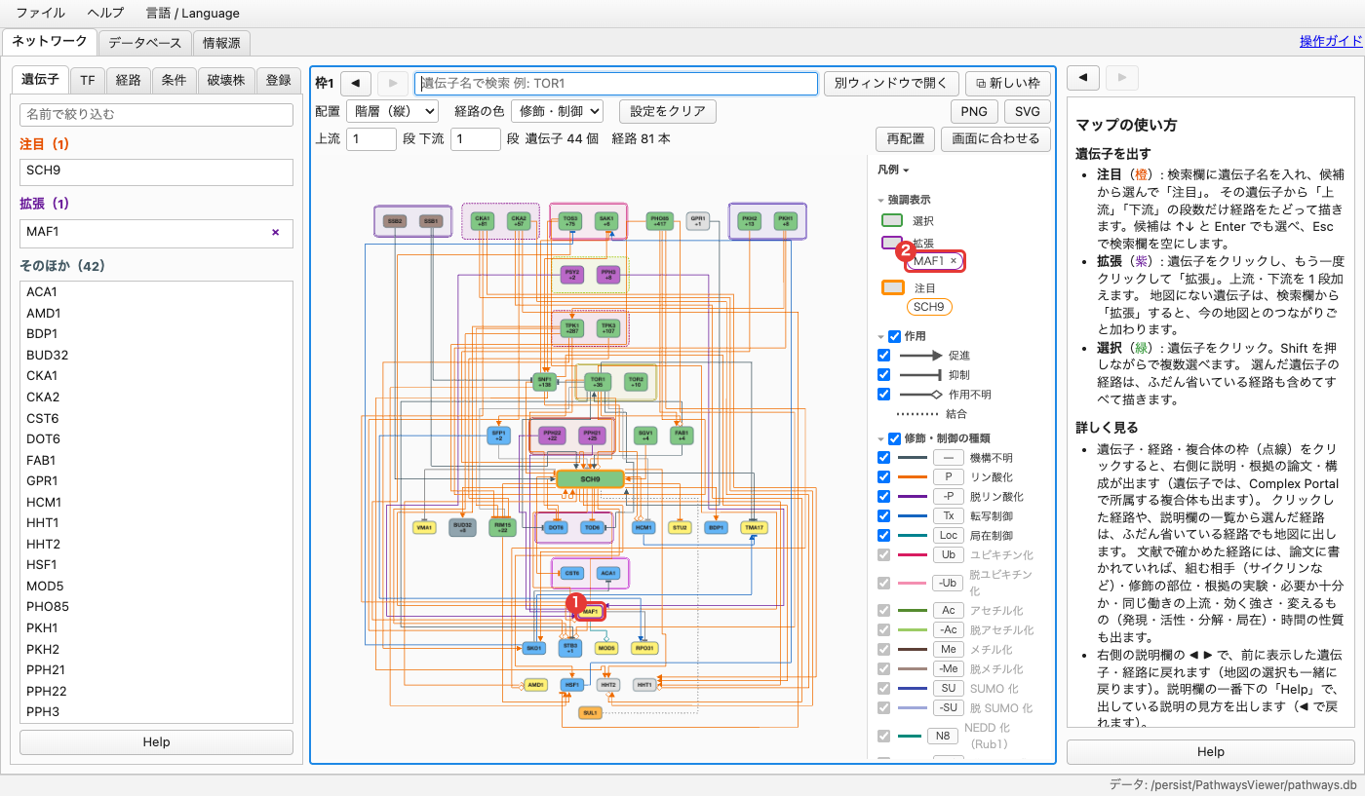
選択と拡張
MAF1 の選択
MAF1 を拡張した地図
遺伝子をクリックすると選択され ①、その遺伝子の関係のみが残る。説明欄 ② に注釈が表示される。Shift を押しながらのクリックで複数選択、背景のクリックで解除。
選択中の遺伝子を再度クリックすると「拡張」と「注目」が表示される。拡張は現在の地図を保ったまま、その遺伝子の上流・下流を 1 段マップに加える。
拡張した遺伝子は紫の枠で示され ①、凡例の × ② で取り消せる。注目はその遺伝子を中心に地図を描き直す。

Slide 5
地図の表記
線の終端：作用
線の色：機構
ノードと枠
促進
P
リン酸化
SCH9
注目した遺伝子
抑制
-P
脱リン酸化
SNF1
+138
+N：未表示の下流遺伝子数
Tx
転写制御
破線の枠：タンパク質複合体
作用不明
—
機構不明
二重線の枠：パラログ
結合・向きなし
作用で色分けすることも可能。赤が促進、青が抑制。
上流ほど上段に配置。ノードの色は機能分類を示す。

Slide 6
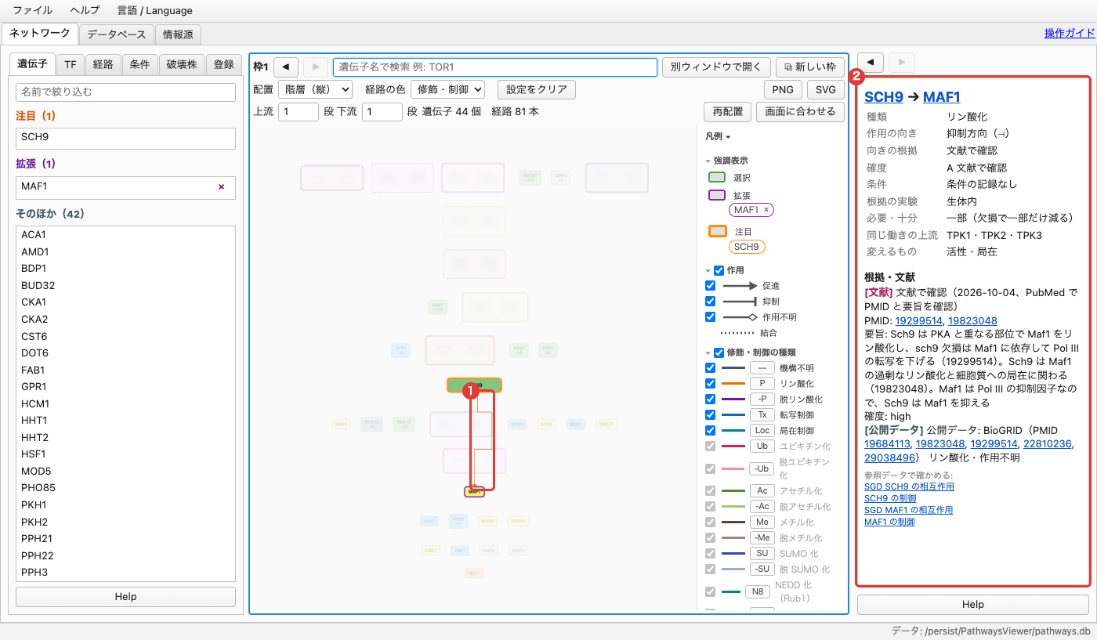
関係ごとの根拠
1
関係の選択
線をクリックすると、その関係の詳細が説明欄に表示される。
2
根拠の表示
機構・作用・確度 A〜D・条件・PubMed ID、SGD と YEASTRACT+ へのリンク。

Slide 7
左側のタブ
遺伝子
TF
経路
現在の地図上の遺伝子を注目・拡張・その他に分けて列挙する。選択すると地図上で強調し、注釈を表示する。
注目・拡張した遺伝子を制御する転写因子を作用別に列挙する。チェックした転写因子は地図の最上段に加わる。
チェックした遺伝子間の経路を段数を指定して探索し、選んだ経路を地図上で強調する。
条件
破壊株
登録
関係を報告された条件で絞り込む。「遺伝子」では、発現・リン酸化が変化した遺伝子を強調する。
破壊株で測定された mRNA・リン酸化の変化で地図を色分けする。ある遺伝子を変化させた株も列挙できる。
地図の表示状態に名前を付けて保存し、後で呼び出す。保存先はブラウザ。

Slide 8
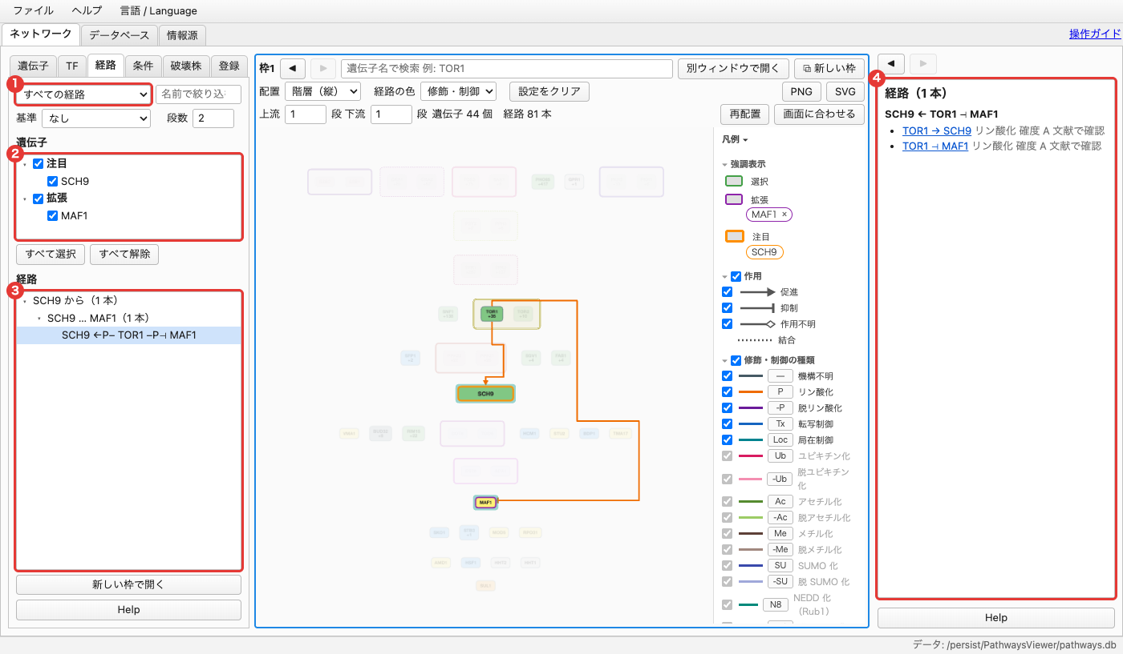
経路：遺伝子間のつながり
1
探索方法
経路の種類と段数を指定する。
2
遺伝子
結ぶ対象の注目・拡張遺伝子にチェックする。
3
結果
経路を選ぶと地図上で強調される。
4
経路の詳細
各段の関係と確度を表示する。

Slide 9
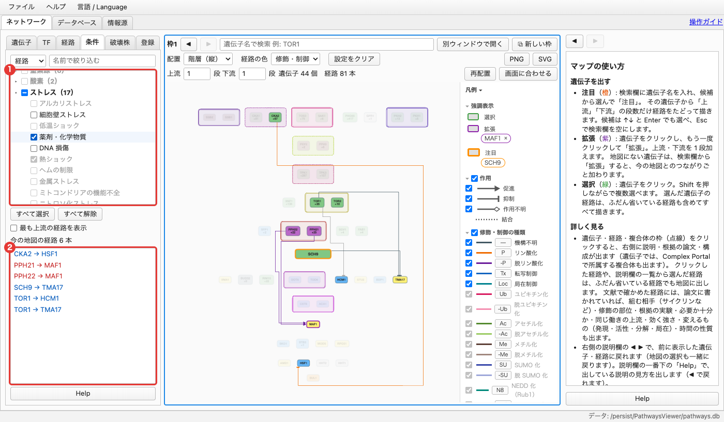
条件：条件特異的な関係
1
条件
左上で「経路」か「遺伝子」を選ぶ。「すべて解除」の後、熱ショックや薬剤ストレスなど対象の条件にチェックする。
2
該当する関係
その条件で報告された関係のみが地図に残る。
経路
選んだ条件で報告された関係のみを地図に残す。
遺伝子
選んだ条件で mRNA またはリン酸化が 2 倍以上変化した遺伝子を強調する。

Slide 10
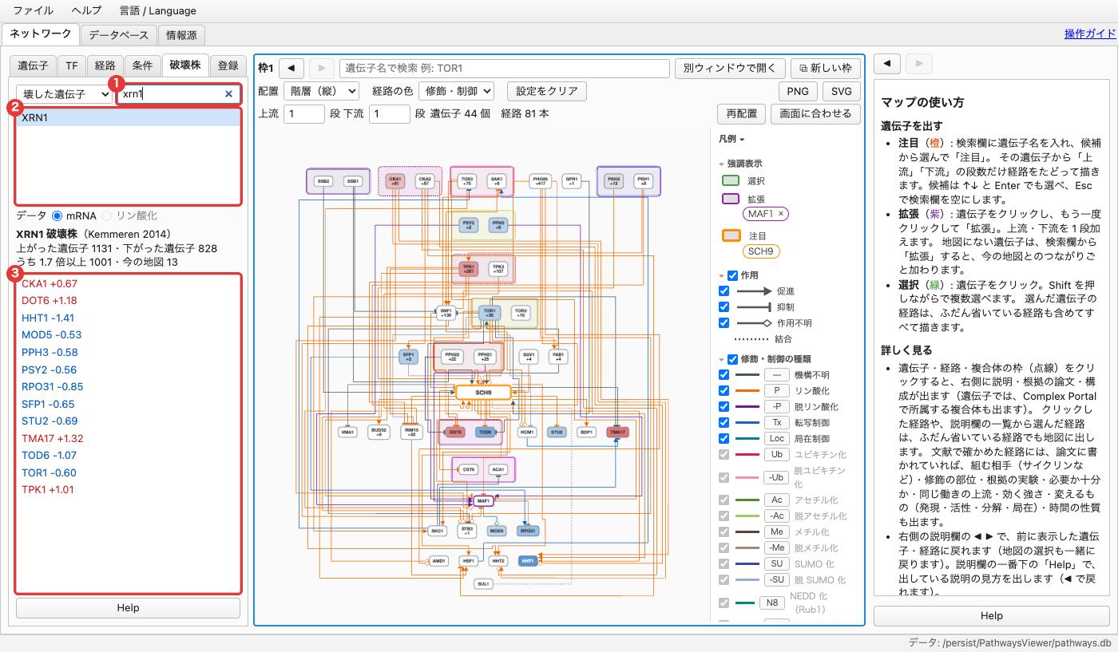
破壊株：破壊株での実測値
1
株の検索
左上で「壊した遺伝子」か「変化した遺伝子」を選び、遺伝子名を入力する。例：XRN1。
2
株の選択
測定値で色分けされる。赤は増加、青は減少。
3
変化した遺伝子
その株で変化した、現在の地図上の遺伝子。
mRNA：Kemmeren et al. 2014、1,481 株。リン酸化：Bodenmiller et al. 2010、キナーゼ・ホスファターゼ破壊株 113 株。
壊した遺伝子
破壊株を選び、その株で測定された変化で地図を色分けする。
変化した遺伝子
地図上の遺伝子を選び、それを変化させた破壊株を列挙する。

Slide 11
その他の機能
⧉
≡
↓
複数の表示枠
最大 4 枚の地図を並べて比較できる。
データベースタブ
遺伝子・関係・カテゴリを表形式で閲覧し、絞り込める。
出力
地図を PNG または SVG で保存できる。
‹ ›
?
A
履歴
以前の地図と説明に戻れる。
Help
各欄に Help があり、右上から操作ガイドを開ける。
言語
メニューから日本語と英語を切り替えられる。

